Slide 1

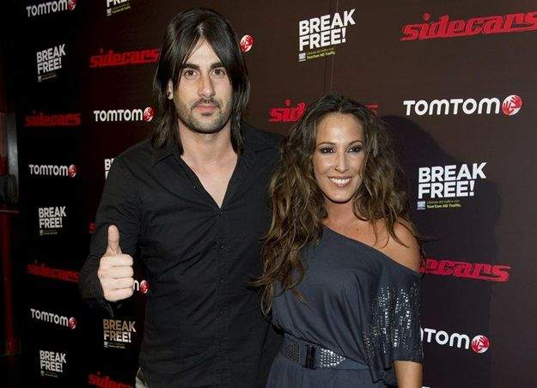

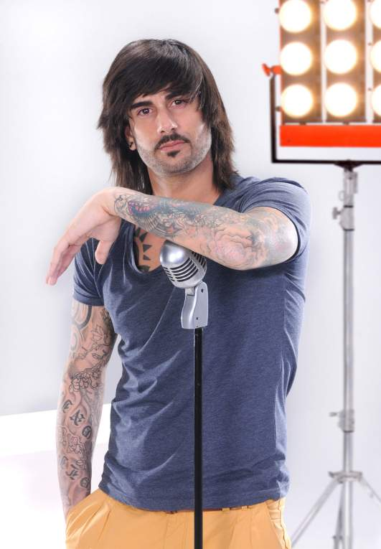

Malú y Melendi
Automática

Slide 2

Tienes una piel particular tienes un sabor como de sal me puedes llamar... amigo.

Slide 3

Cielo de papel,
aquella noche tenías la miel
en el ombligo desvístete... y sigo.

Slide 4


Amigo, sigues empeñado en ser mi amigo, no vas a escuchar lo que te digo, ahora la canción no va contigo.

Slide 5
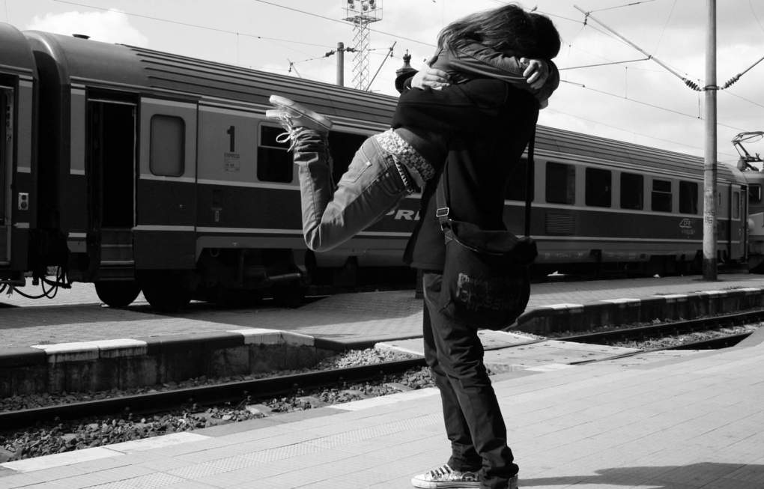


Amigo, dices que me quieres como amigo, que me cambia el corazón de sitio, no llevo el amor en un bolsillo...
Amigo, amigo, amigo.

Slide 6

Tienes un sabor particular mano de algodón, tira del hilo me encontrarás... ahí mismo.

Slide 7

Quiero desarmarte
pero no puedo vas arañarme,
con cada gesto me haces temblar... y sigo… ¿sigo?.

Slide 8

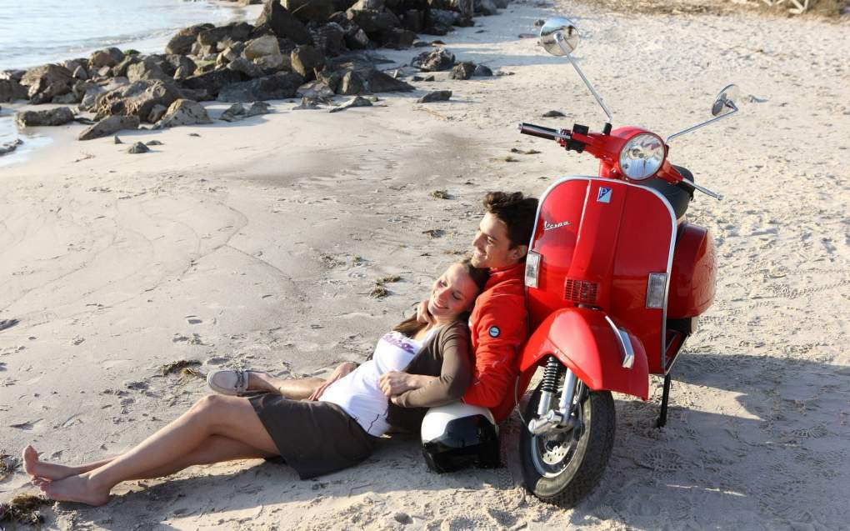

Amigo, sigues empeñado en ser mi Amigo, no vas a escuchar lo que te digo, la canción de amor no va contigo...
Amigo, amigo, amigo... Insisto.

Slide 9


Soy parte de tu piel no soy tu amigo, soy el padre imposible de tus hijos, no creas que no he pensado en lo que digo...
Amigo, amigo, amigo.

Slide 10

Caigo y me vuelvo a caer
sobre el color de tu piel,
noche tras noche un adiós,
no lo acepto mas comprendo
que como amigos mejor.

Slide 11

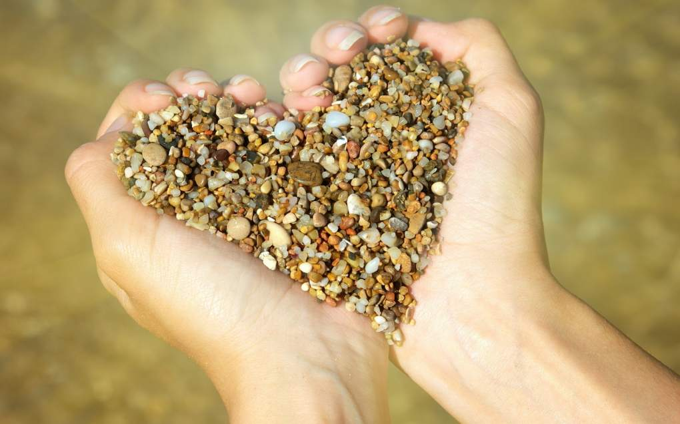

Slide 12

Amigo, amigo, amigo.
Amigo, sigues empeñado en ser mi amigo.

Slide 13
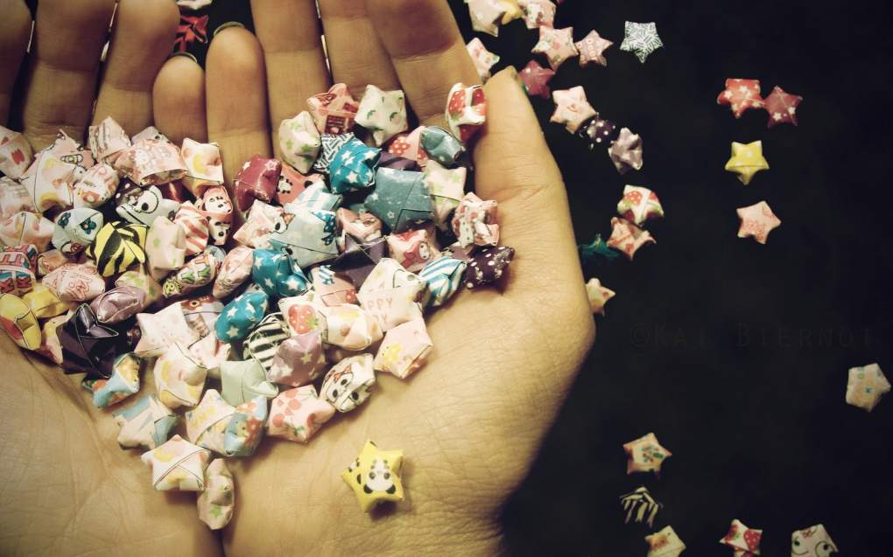
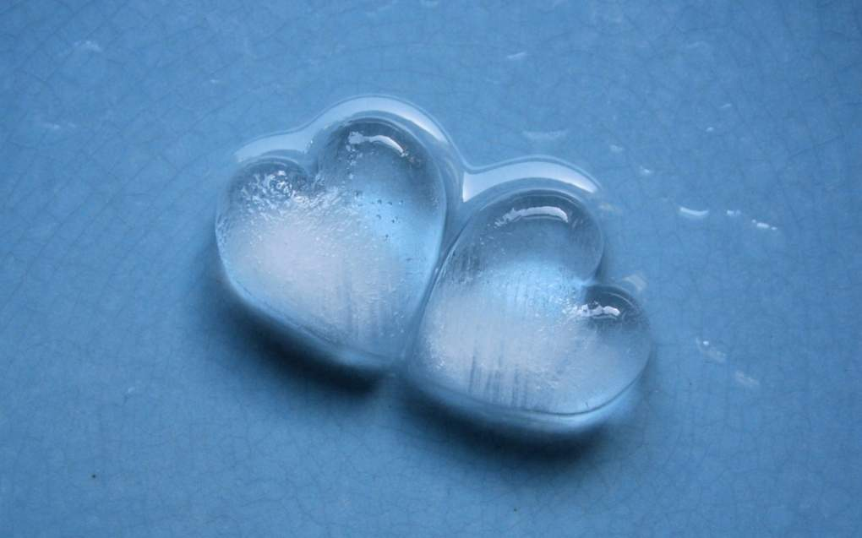

Que me cambia el corazón de sitio, no llevo el amor en un bolsillo...
Amigo, amigo, amigo.
Insisto...

Slide 14
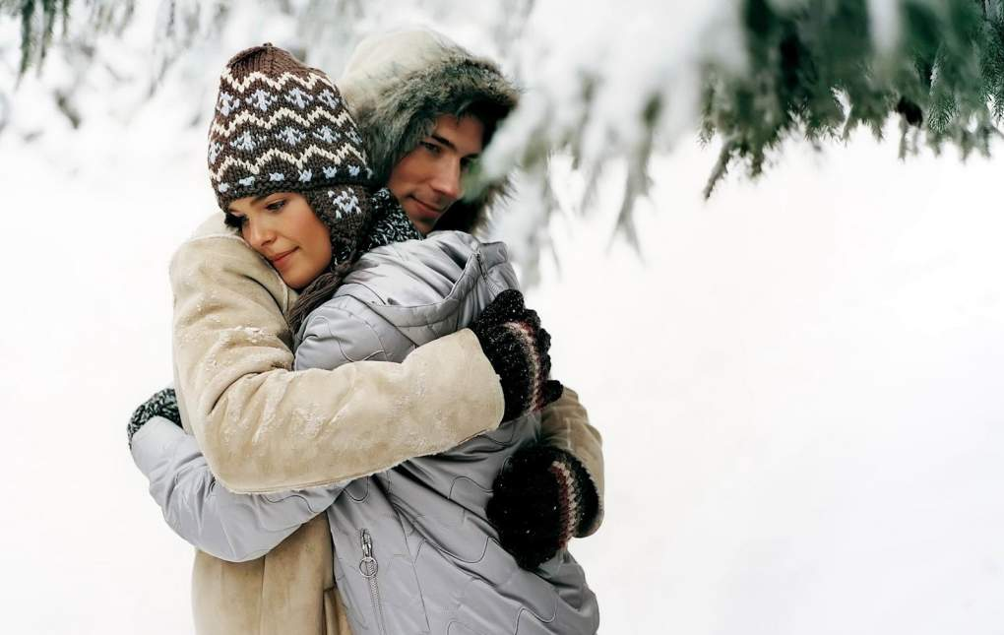
Insisto…
Soy parte de tu piel, no soy tu amigo.
Soy la madre imposible de tus hijos ...
Explícales a ellos lo de amigo.

Slide 15
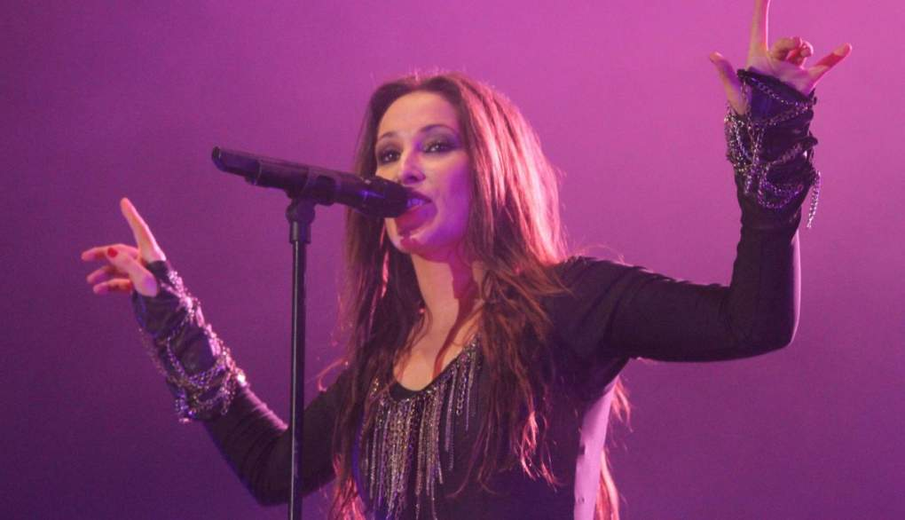

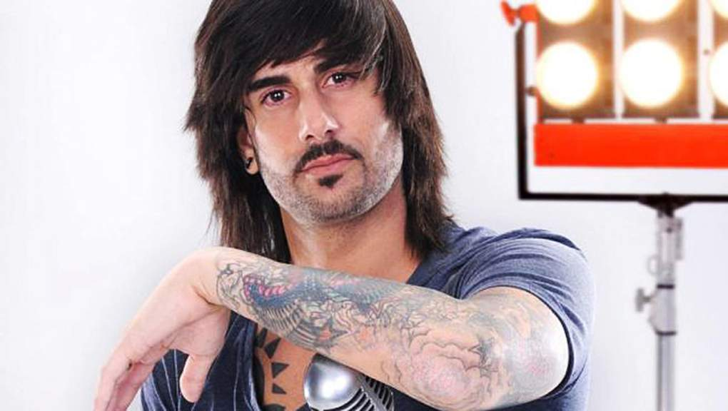
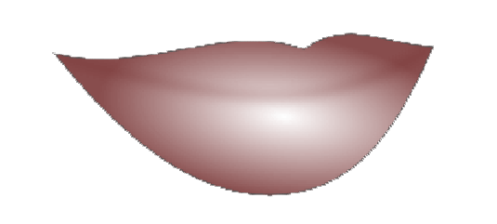

Amigo, amigo, amigo.
Tienes una piel particular,
tienes un sabor…
como sabrás, me puedes llamar...
Amigo.

Slide 16



Accede a la sección que desees desde aquí:
Propia Creación
De la Red
Dedicatorias | Fechas Especiales | Graciosos
Historia y Arte | Lugares | Musicales
Naturaleza y Ciencias | Política | Reflexión
Religiosos | Románticos | Salud
Dedicatorias | Fechas Especiales | Graciosos
Historia y Arte | Lugares | Musicales
Naturaleza y Ciencias | Política | Reflexión
Religiosos | Románticos | Salud
Si deseas recibir pps periódicamente en tu correo electrónico subscríbete aquí:

